Slide 1
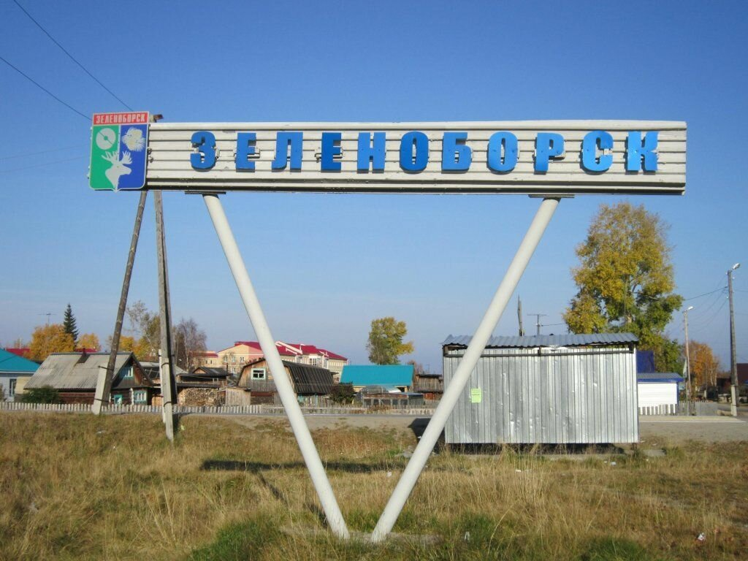
Городское поселение Зеленоборск. Выставка посвященная 55-летию образования Советского района .

Slide 2
Поселок Зеленоборск возник при железнодорожной станции Конда, строящейся железной дороги Ивдель - Обь в 30 км на восток от центра Советского поселкового совета, в административное подчинение которого он входит. Облисполком поддерживает отнесение поселка к категории рабочих поселков в связи с перспективным ростом промышленных предприятий на базе Зеленоборского леспромхоза. Население поселка полностью занято в лесной промышленности.
ГАТО. Фонд Р-814. Опись 1. Дело 4637. Лист 419.

Slide 3
Как все начиналось …
Каждое утро в поселке раздавался перестук топоров. Это работали строители, возводя жилье для новоселов. А вокруг теснилась тайга, вплетался в голоса людей звонкий пересвист лесных птиц, обитателей бора.
Рос поселок с красивым названием Зеленоборск.
В 1961 году для строительства железнодорожного полотна дороги Ивдель-Обь здесь быстро построили зону и привезли осужденных. Они прорубали трассу в тайге и заготавливали на станции Нюрих древесину. Через два года осужденных перевели в Ивдель, а строительство дороги продолжили железнодорожные войска.

Slide 4
Дорога от поселка Зеленоборск в тайгу очень нужна лесозаготовителям. Они с нетерпением ждут, когда груженые машины МАЗЫ повезут по пятнадцатикилометровой магистрали ЛЕС.

Slide 5
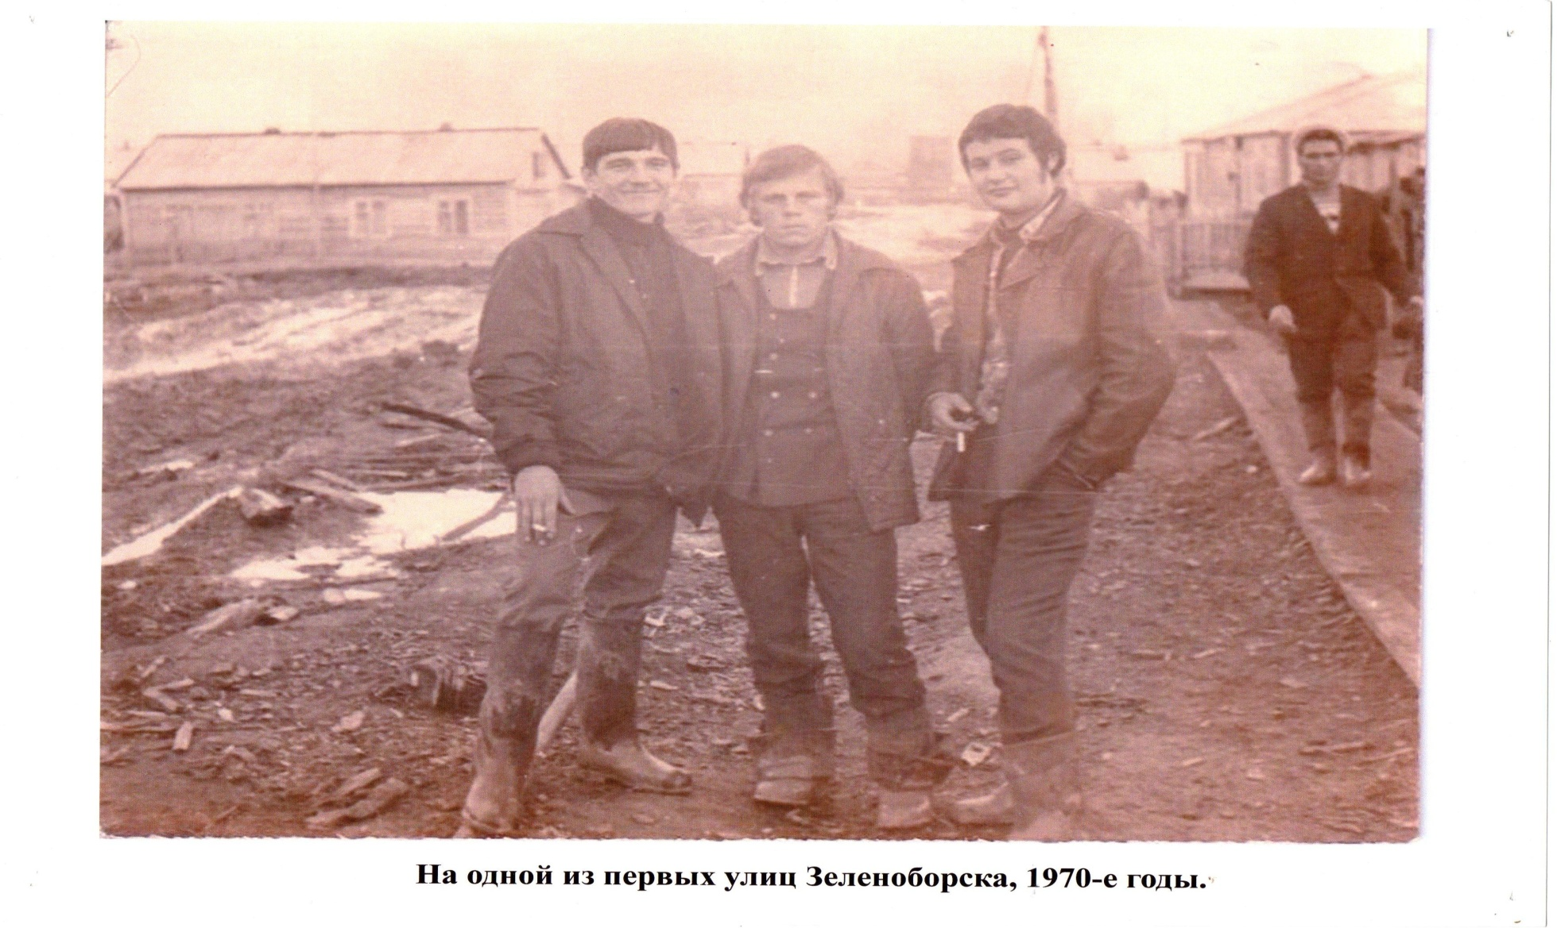
Сегодня дорога строится и молодые парни их 30 человек, которые ведут отсыпку полотна, тоже видят тот не далекий день, когда по дороге, проведенной через болота и тайгу их руками, пойдут машины. Сегодня они делают все чтобы приблизить момент пуска.

Slide 6
Велась в те годы разделка древесины и погрузка в вагоны, в то время кранов еще не было . Грузили лесопродукцию можно сказать в ручную, труд был очень тяжёлым. Соревнование шло каждый день, за каждый куб отгруженного леса. За смену одна бригада отгружала до 6 вагонов.

Slide 7
Вывозка леса п. Зеленоборск.

Slide 10
Склад Зеленоборского леспромхоза.

Slide 11
Бытовым нуждам – первостепенное внимание …
В Зеленоборском леспромхозе была очень большая текучесть кадров. Ежегодно до пятисот человек принималось на работу и почти столько же увольнялось. Это объясняется бытовой неустроенностью.
Плохо налажена торговля, нет клубов, радио, негде демонстрировать фильмы. Дирекция леспромхоза решила эту ситуацию исправить. Построили здание, в котором можно разместить парикмахерскую, швейную, сапожную мастерские, производить в нем и другие бытовые услуги.

Slide 12
Постепенно Зеленоборск расширялся и благоустраивался.
1 сентября 1963 года в поселке открылась первая школа, всего учеников насчитывалось восемь и один учитель, а 1 октября 1966 года открылся детский сад «Березка».
Через три года было построено здание Дома быта, где разместились парикмахерская, швейная и сапожная мастерские.
За период с 1963 по 1985 г.г. построили механизированный нижний склад, лесопильный и шпалорезный цеха, создали разветвленную сеть лесовозных дорог. Его основными видами продукции стали круглые лесоматериалы, пиломатериалы, шпалы, переводный брус, живица.

Slide 13
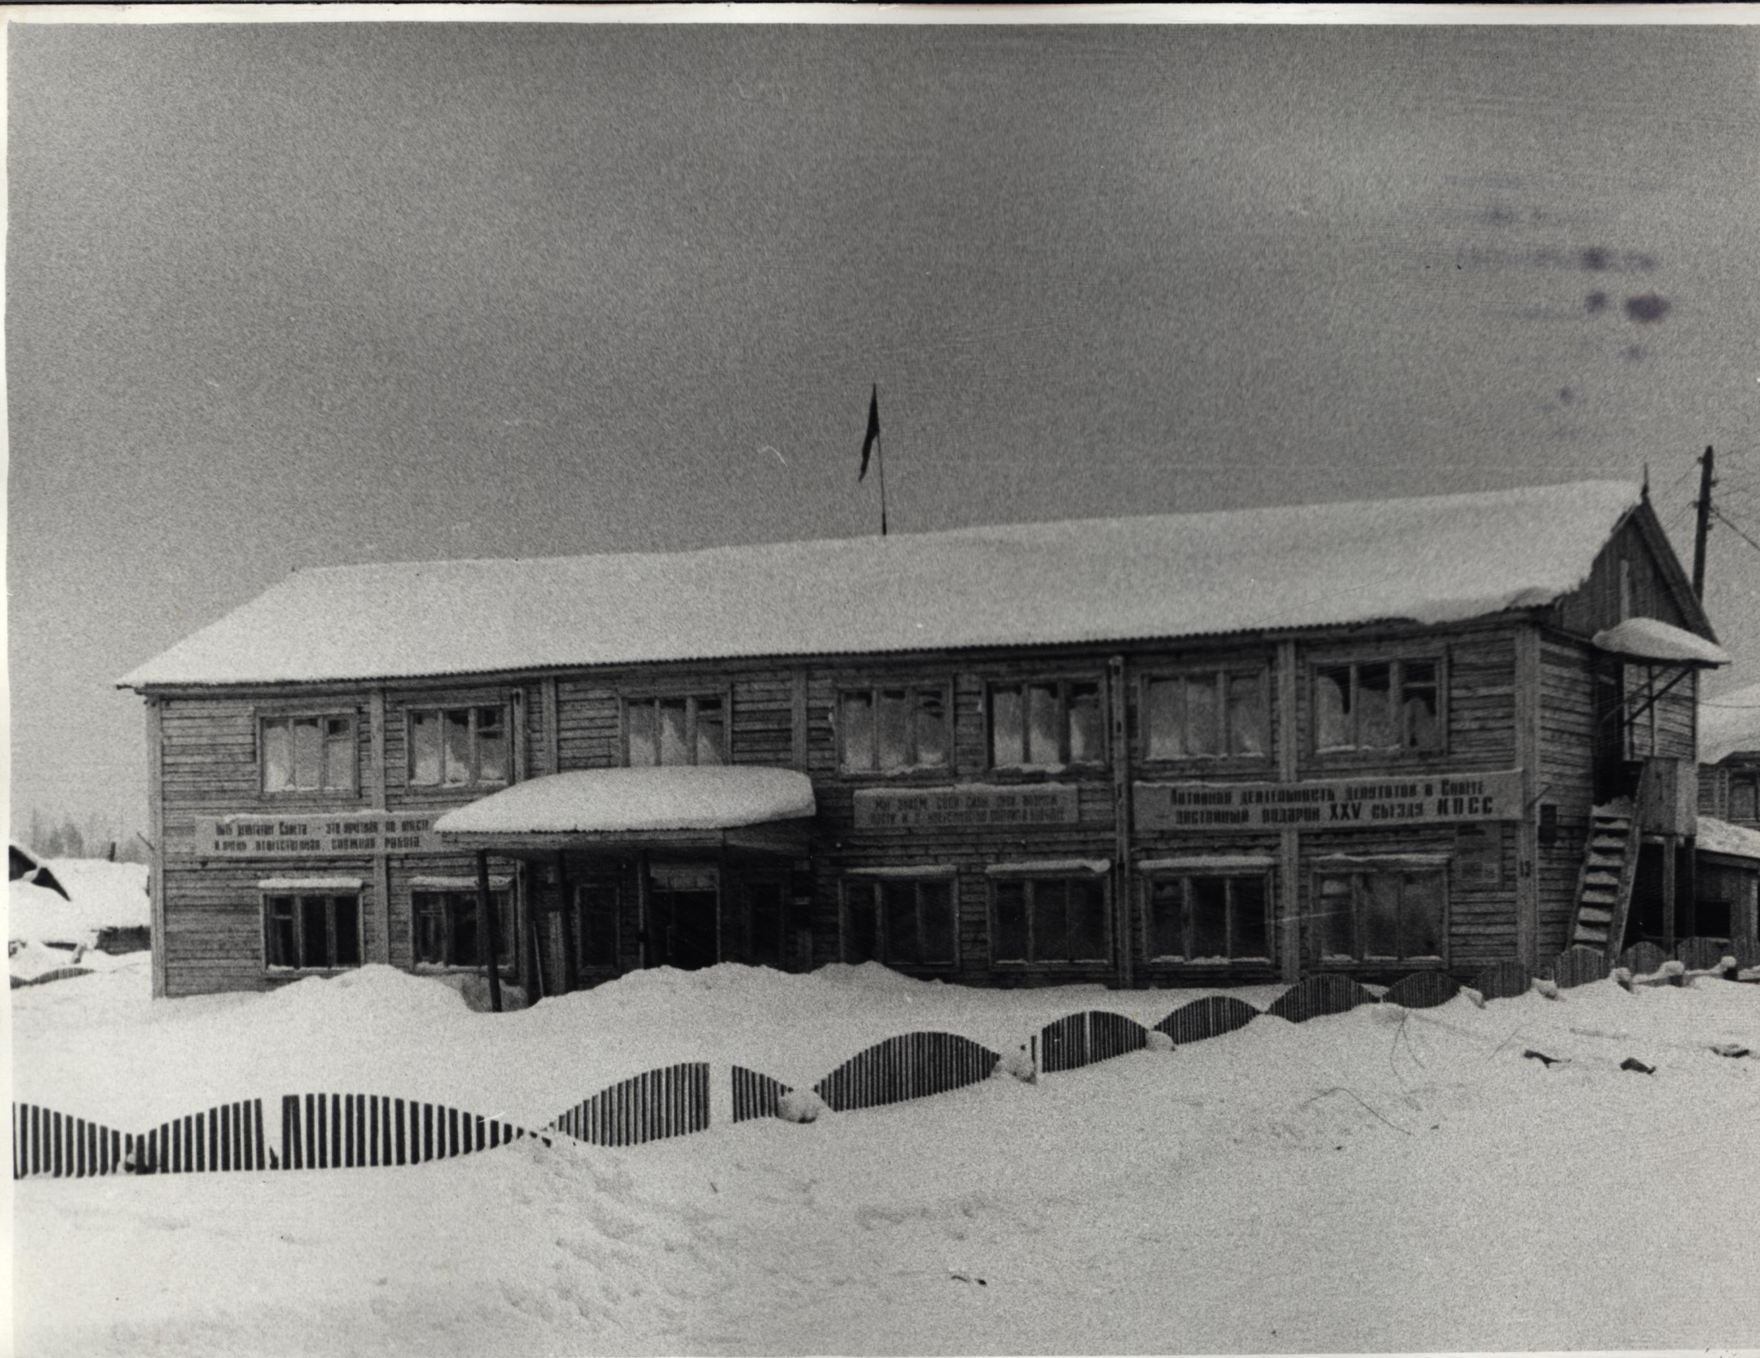
Административное здание Зеленоборского поселкового Совета народных депутатов 1979 г.
Фонд фотодокументов. Опись 1. Дело 280.

Slide 14
В 1966 году начато строительство клуба. По плану он должен вступить в строй в 1967 году.

Slide 15
Из учреждений социально-культурного и бытового назначения имеется: восьмилетняя школа, школа рабочей молодежи, медпункт, клуб на 100 мест, электростанция, баня, два отделения связи, сберкасса, жилищно-коммунальный отдел, два магазина на 12 рабочих мест, 4 вагонлавки, две столовых на 75 мест, хлебопекарня.
Фонд 2. Опись 1. Дело 103. Лист 36.

Slide 16
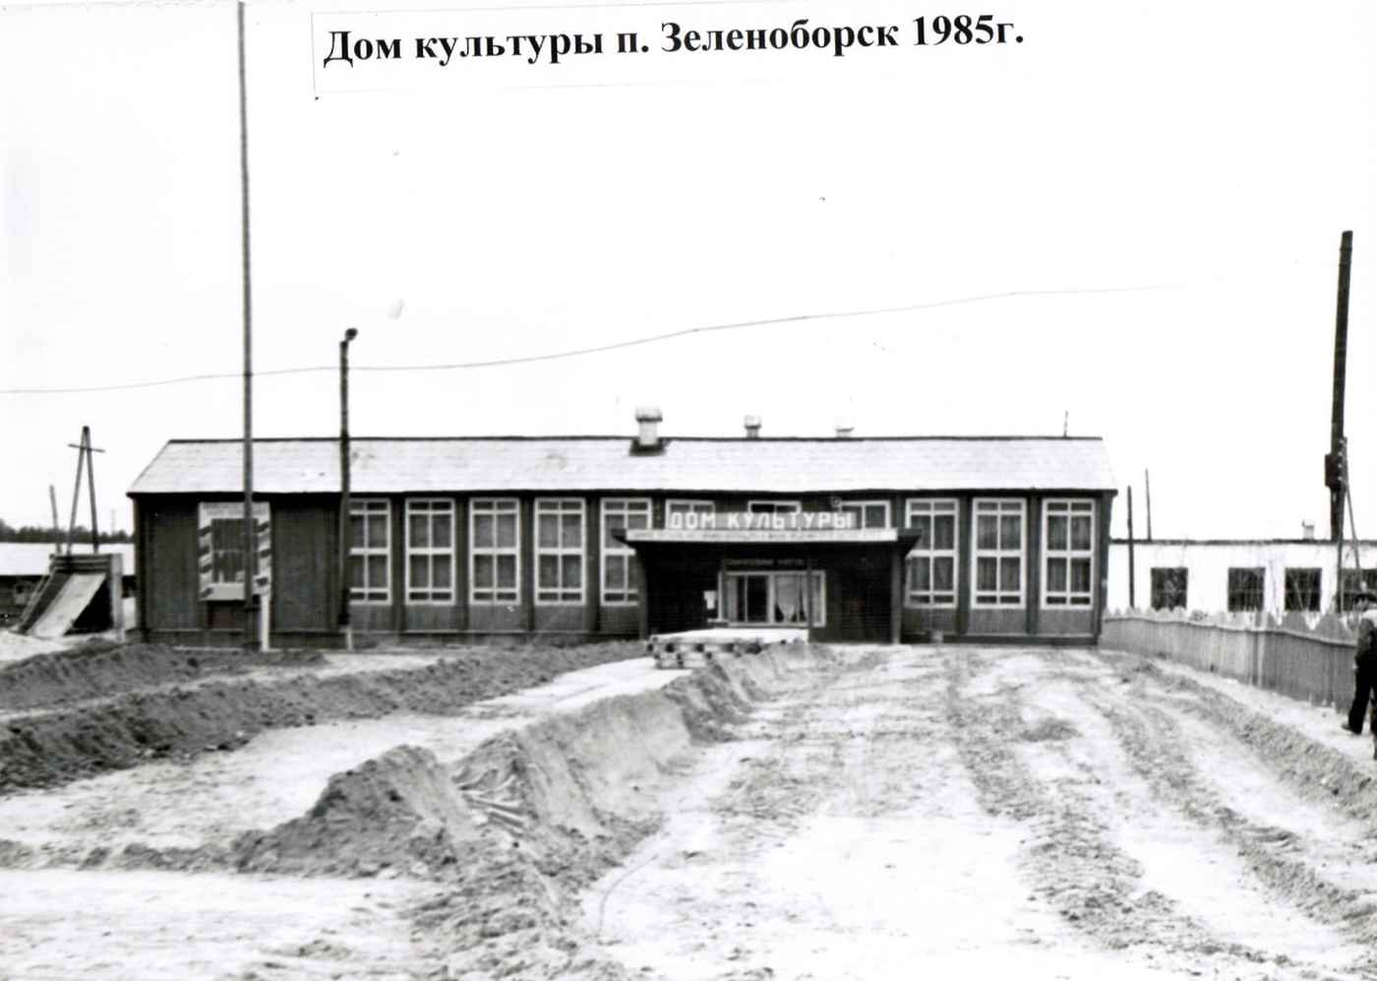

Slide 17
Фонд фотодокументов. Опись 2. Дело 11. Лист 3.

Slide 18
Освещенная лыжная трасса п. Зеленоборск.
Фонд фотодокументов. Опись 2. Дело 11. Лист 4.

Slide 19
12-ти квартирный жилой дом для учителей школы п. Зеленоборск.
Фонд фотодокументов. Опись 2. Дело 11. Лист 5.

Slide 20
Открытый корт для игры в хоккей п. Зеленоборск.
Фонд фотодокументов. Опись 2. Дело 11. Лист 7.

Slide 21
Отделение связи п. Зеленоборск.
Фонд фотодокументов. Опись 2. Дело 11. Лист 23.

Slide 22
Кинотеатр «Юбилейный» п. Зеленоборск.

Slide 23
Детский сад «Березка» п. Зеленоборск.

Slide 24
Коллектив детского сада п. Зеленоборск.

Slide 25
Коллектив детского сада п. Зеленоборск.

Slide 26
Воспитанники детского сада «Березка» п. Зеленлборск. 1997 год.
Фонд фотодокументов. Опись 2. Дело 11. Лист 13.

Slide 27
Магазин хозяйственных товаров п. Зеленоборск.
Фонд фотодокументов. Опись 2. Дело 11. Лист 20.

Slide 28
Одна из освященных улиц п. Зеленоборск.
Фонд фотодокументов. Опись 2. Дело 11. Лист 20 «а».

Slide 29
Помещение библиотеки п. Зеленоборск.
Фонд фотодокументов. Опись 2. Дело 11. Лист 22.

Slide 30
Помещение библиотеки п. Зеленоборск.
Фонд фотодокументов. Опись 2. Дело 11. Лист 22 «а».

Slide 31
Открытие Средней общеобразовательной Зеленоборской школы. 1 сентября 1967 год.

Slide 32
Первая учительница Зеленоборской средней школы Е.И. Шашкова с учениками. 1960-е гг.

Slide 34
МАДОУ «Ромашка» п. Зеленоборск. 2023 год.

Slide 35
АУСРБ Амбулатория п. Зеленоборск. 2023 год.

Slide 36
Администрация г.п. Зеленоборск. 2023 год.

Slide 37
Железнодорожная станция Конда. 2023 год.

Slide 38
Отделение Почты п. Зеленоборск. 2023 год.

Slide 39
п. Зеленоборск.

Slide 40
Дороги п. Зеленоборск. 2023 год.

Slide 42
С годами п. Зеленоборск
только хорошеет, полнится новыми событиями, датами, делами!
Сегодня п. Зеленоборск - это асфальтированные дороги, современная школа,
Дом культуры,
детский сад,
амбулатория,
новые жилые дома и жители для которых поселок стал общим домом!
Герб п. Зеленоборск.

Slide 43
При подготовке выставки были использованы документы Архивного отдела управления по организации деятельности администрации Советского района:
Фонд 26. Наблюдательное дело;
Фонд 2. Опись 1. Дело 103. Лист 36;
ГАТО. Фонд Р-814. Опись 1. Дело 4637. Лист 419.
Фонд фотодокументов. Опись 1. Дело 280.
Фонд фотодокументов. Опись 2. Дело 11. Лист 3.
Фонд фотодокументов. Опись 2. Дело 11. Лист 4.
Фонд фотодокументов. Опись 2. Дело 11. Лист 5.
Фонд фотодокументов. Опись 2. Дело 11. Лист 7
Фонд фотодокументов. Опись 2. Дело 11. Лист 13.
Фонд фотодокументов. Опись 2. Дело 11. Лист 20.
Фонд фотодокументов. Опись 2. Дело 11. Лист 20 «а».
Фонд фотодокументов. Опись 2. Дело 11. Лист 22.
Фонд фотодокументов. Опись 2. Дело 11. Лист 22 «а».
Фонд фотодокументов. Опись 2. Дело 11. Лист 23.
Советский район: знакомый и незнакомый /ред. Г. Л. Беловол. –Екатеринбург: Уральский рабочий, 2018. –
320 с. : фото;
Так все начиналось. Администрация Советского района, 2008;
ЛЕС-забота партийная. Автор И.Н. Хмарук, литературная запись В. Гончарова.
Часть фотографий использована из архивов библиотеки, музея ремесел и человека г.п. Зеленоборск.
Выставку подготовила: Аминова Светлана Леонидовна, ведущий специалист архивного отдела управления по организации деятельности администрации Советского района .
2023 год.

